Slide 1
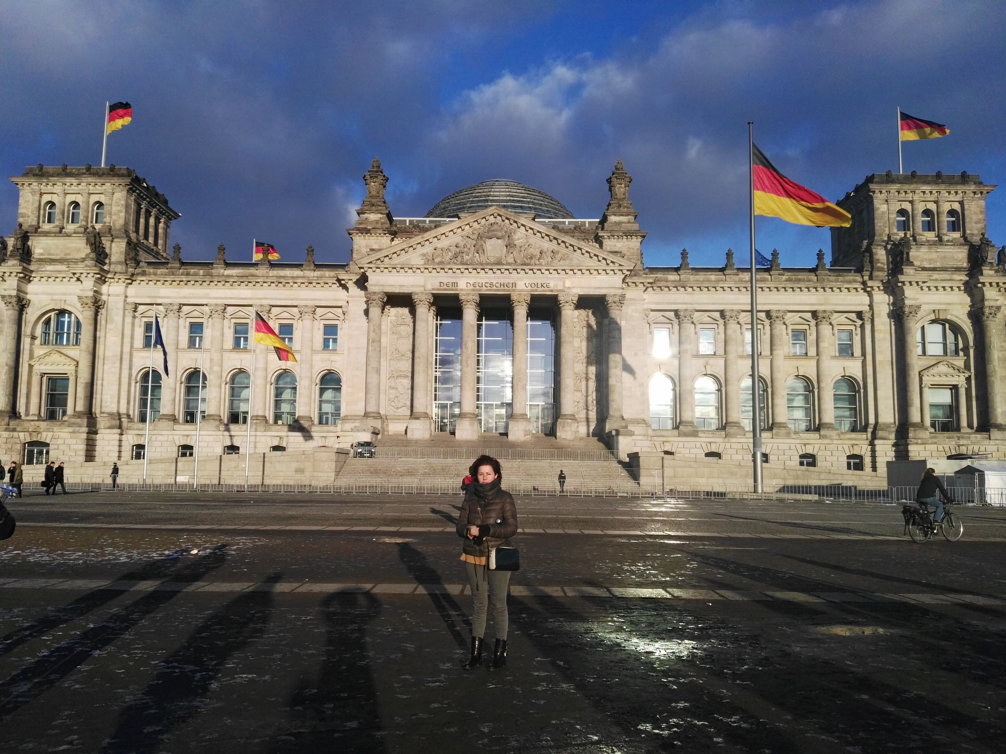
”Interculturality at school” (Interculturalidad en la escuela) Globtrain, Berlín desde el 18/03/2018 hasta el 24/03/2018

Slide 2
Globtrain
MaaBen StraBe, 14
10777 Belín, Deutschland (DE)
ALEMANIA
www.globtrain.org

Slide 4
GLOBTRAIN
“INTERCULTURALITY
AT SCHOOL”

Slide 5
ALGUNAS PROPUESTAS PARA FAVORECER LA INTEGRACIÓN LINGÜÍSTICA Y CULTURAL DEL ALUMNADO IMMIGRANTE -Pronunciar los nombres de los alumnos extranjeros y sus padres correctamente. -Aprender algunas palabras de la lengua materna del estudiante y usarlas en clase. -Poner los letreros del centro también en la lengua materna del alumnado inmigrante. -Cuando los padres estén presentes en alguna ceremonia o celebración, repetir una parte del discurso en la lengua materna del alumnado inmigrante. -Integrar a los padres en actividades por las tardes.

Slide 6
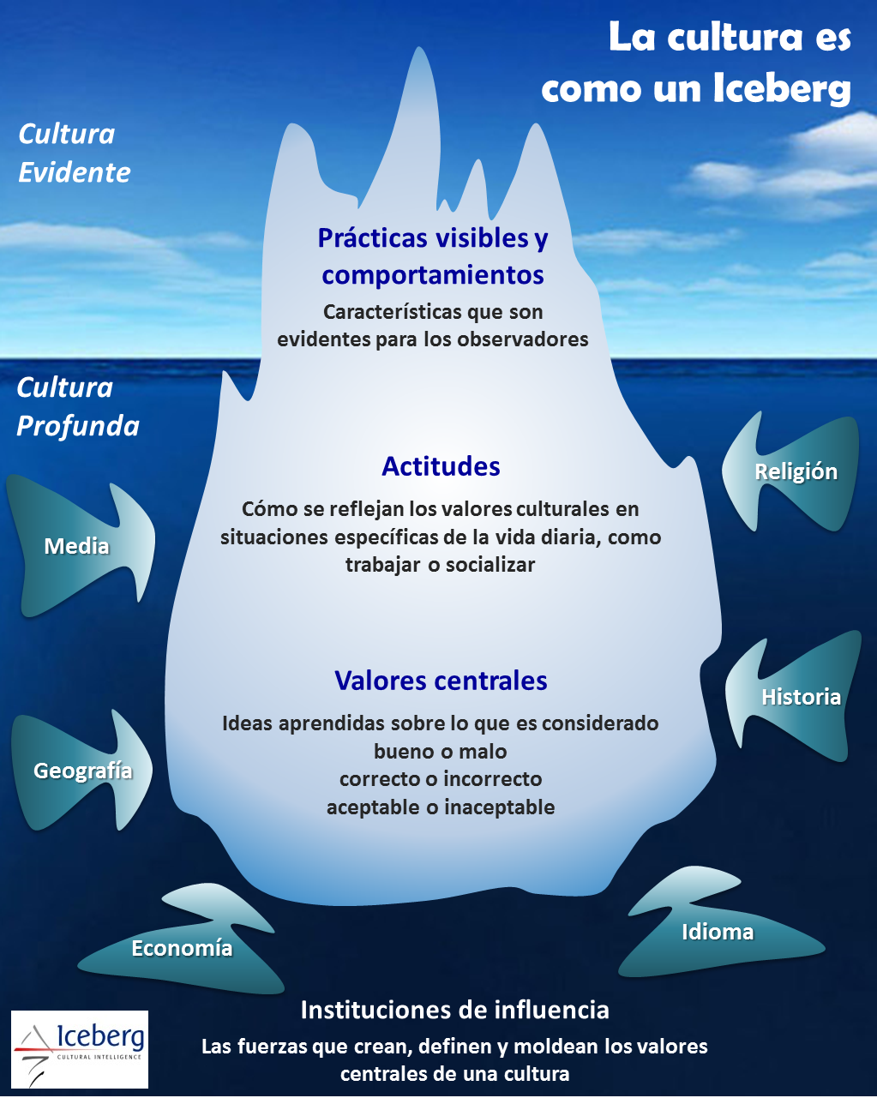
-Incluir en los contenidos de las materias aspectos positivos de los países de donde proceden estos estudiantes. - Decorar la clases de manera que todas las culturas estén presenten y sean aceptadas. -Conocer mejor la cultura de nuestros estudiantes extranjeros: religión, comunicación no verbal, costumbres etc. -No usar estereotipos relacionados con ciertos países ya que la cultura de un país es más amplia.

Slide 8
VISITA A SPRACHSCHULE (Escuela de idiomas)– Centro de integración lingüística

Slide 9
Ponente: Martina Gabriel
Centro de integración lingüística
Sophie-Charlotten-StraBe
30 a 14059 Berlín
www.abw-berlin.de

Slide 10
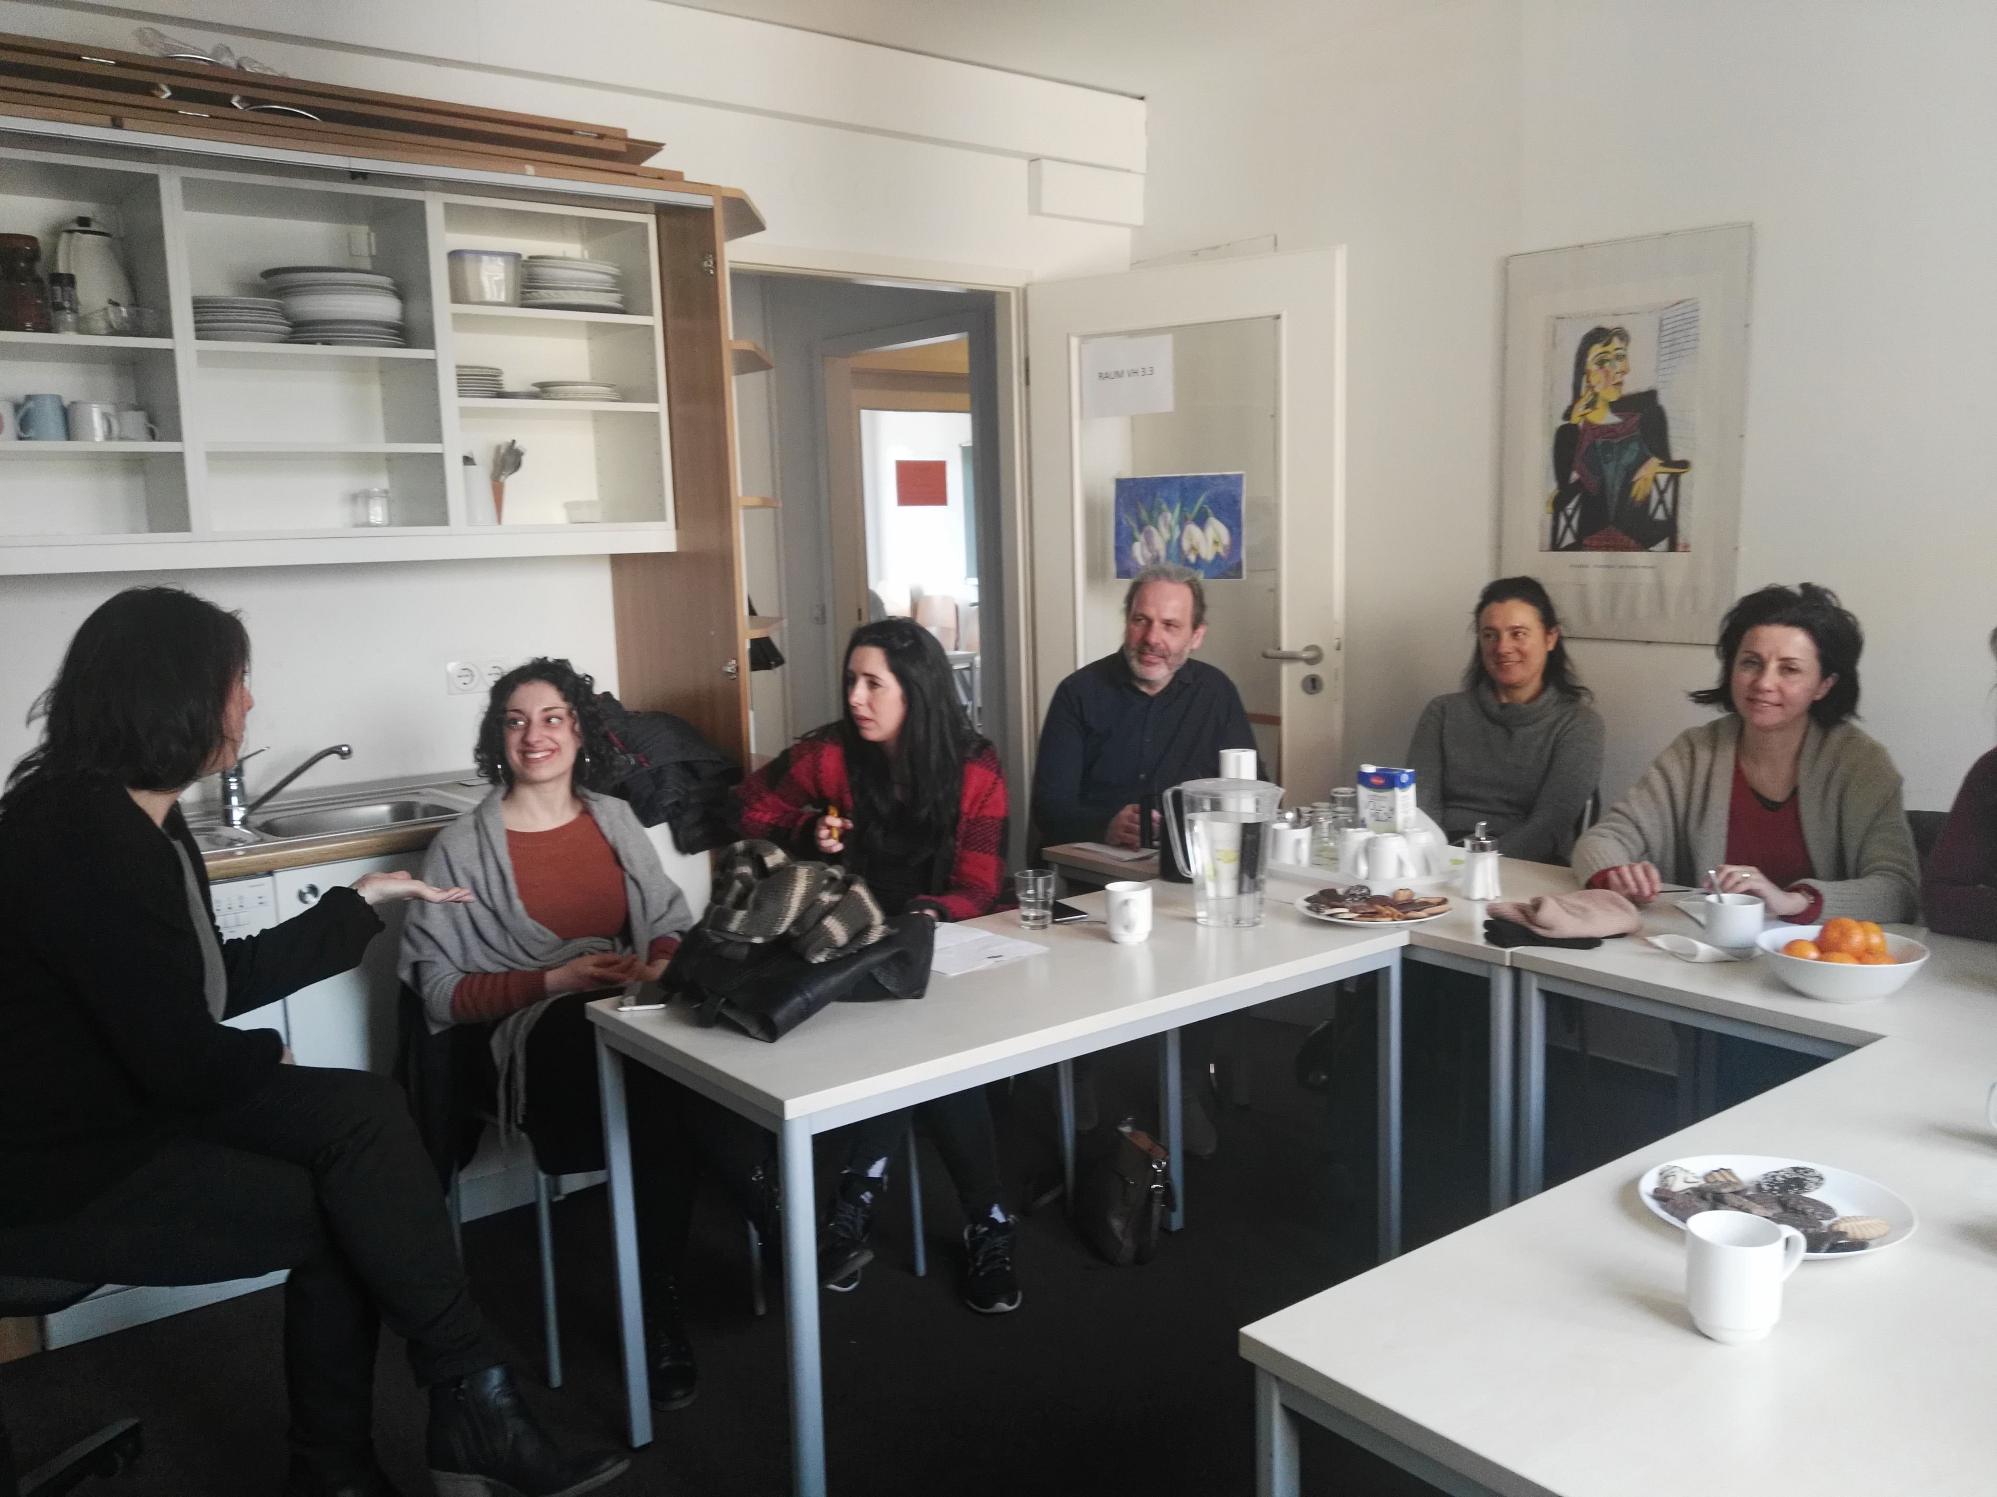
Para recibir un subsidio del gobierno, los refugiados tienen que hacer estos cursos donde aprenden a comunicarse en alemán. La gente que hace los cursos han obtenido asilo en Alemania y proceden de Siria, Irak, Irán, Eritrea y Somalia. También hay un asistente pedagógico que les ayuda a encontrar casa, escuela para los niños y les traduce documentos. Excepto Noruega, Suecia y Dinamarca, el resto de países europeos no ofrece este tipo de cursos.

Slide 11
VISITA A UN CENTRO EUROPEO INTERCULTURAL

Slide 13
CENTRO EUROPEO INTERCULTURAL
Harzer Str. 51-52 12059 Berlín
www.eiz-berlin.de
Badr Mohammed Director del Centro

Slide 14
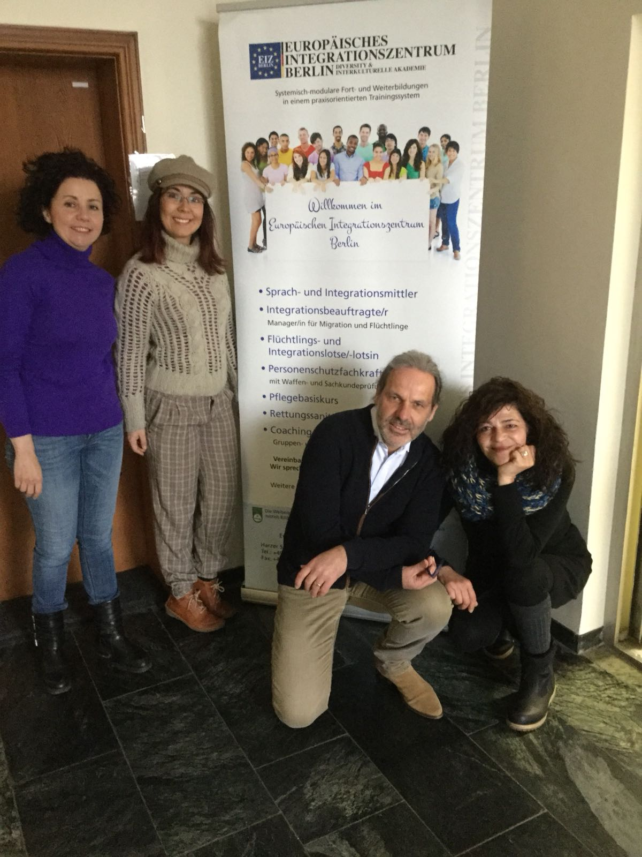
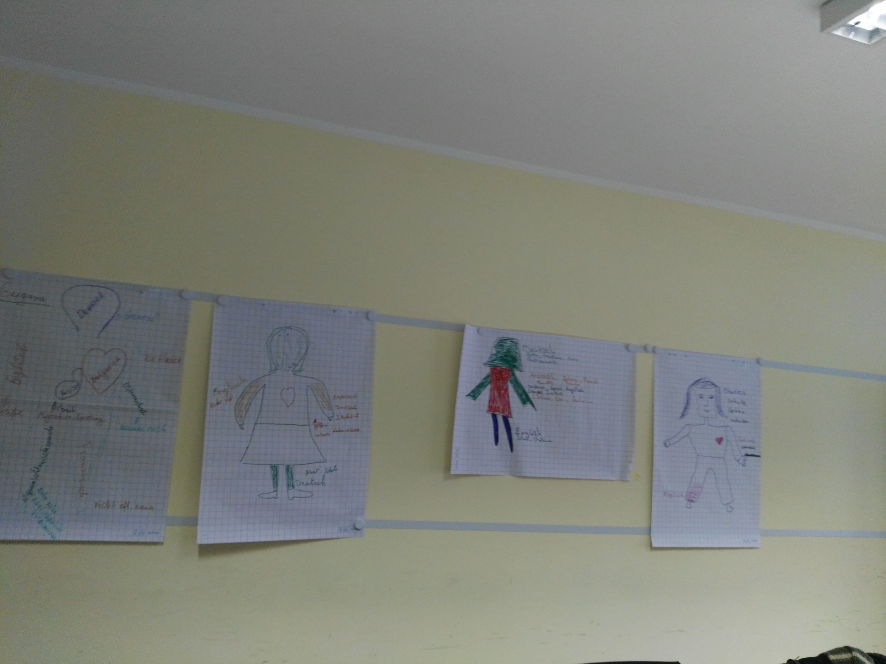
¿Quién les financia? el ayuntamiento, las escuelas y gente anónima. ¿Quiénes son? La mayoría han estudiado sociología, inmigración, psicología y psicopedagogía.
¿A quienes atienden? A inmigrantes y refugiados. Para ellos, un inmigrante viene de un país no europeo.
Nunca usan las palabras “immigrant” o “foreigner” porque pueden resultar ofensivas. En su lugar, usan la palabra “outlander”.

Slide 15
¿De dónde proceden los inmigrantes y refugiados? La mayoría de inmigrantes proceden de Turquía y en segundo lugar del resto de los países de los Balcanes (Rumanía, Macedonia…).
Los refugiados vienen sobre todo de Siria.
El barrio Kreuzberg en Berlín
Badr Mohammed, director del centro,
dice que en Alemania incluso si si los niños son ya la cuarta generación nacida en Alemania, son todavía considerados extranjeros.

Slide 16
¿Qué labor hacen?
Van a las escuelas y solucionan los posibles conflictos entre los estudiantes, siempre con las familias presentes.
Crean programas para solucionar conflictos entre la población local y los inmigrantes.
Proporcionan ayuda psicológica y pedagógica a los inmigrantes y refugiados, hablan su idioma y les ayudan a solucionar problemas burocráticos.

Slide 17
CENTRO EUROPEO INTERCULTURAL

